Slide 1
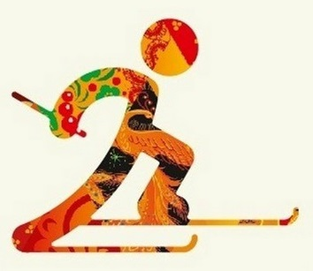
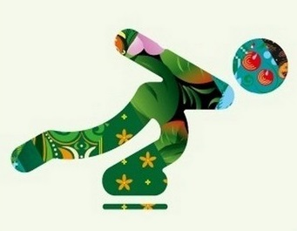
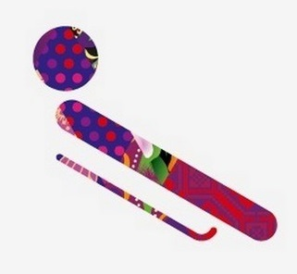
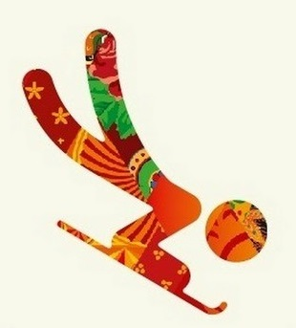
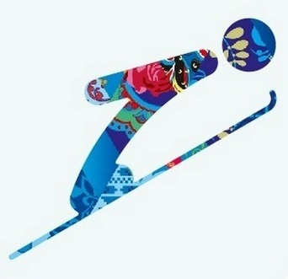
ЗИМНИЕ ВИДЫ СПОРТА
Выполнила:
Китова Татьяна Николаевна
МБДОУ детский сад № 29
Г. Кстово

Slide 2
БИАТЛОН
И в мишень спортсмен стреляет, И на лыжах мчится он. А вид спорта называют Очень просто
(биатлон).

Slide 3
ЛЫЖНЫЕ ГОНКИ
Спорт на свете есть такой
Популярен он зимой.
На полозьях ты бежишь
За соперником спешишь.
(лыжные гонки)

Slide 4
ПРЫЖКИ НА ЛЫЖАХ С ТРАМПЛИНА
Посмотрите: лыжник мчится, А потом летит как птица, Совершив прыжок с вершин. А помог ему...
(трамплин).

Slide 5
ФИГУРНОЕ КАТАНИЕ
На льду танцует наш артист, Кружится, как осенний лист. Он исполняет пируэт Потом двойной тулуп… Ах, нет! Не в шубе он, легко одет. И вот на льду теперь дуэт. Эх, хорошо катаются! Зал затаил дыхание. Вид спорта называется …(Фигурное катание)

Slide 6
ХОККЕЙ С ШАЙБОЙ
Клюшки есть и есть ворота, Да и с шайбой всё о`кей! Эта разновидность спорта Называется...
(хоккей).

Slide 7
СКЕЛЕТОН
Мчатся сани по жёлобу, Лёд с обеих сторон. А вот как называется Этот спорт? – ..
(Скелетон).

Slide 8
БОБСЛЕЙ
Вопрос не лёгкий у меня,
Как это называют,
Когда спортсмены на санях
По жёлобу съезжают?
(Бобслей)

Slide 9
Конькобежный спорт
Кто десять километров, Качая в такт рукой, Бежит быстрее ветра Согнувшись кочергой?
(Конькобежец)

Slide 10
СНОУБОРД
Мчаться вниз по снежным склонам –
Очень мужественный спорт!
А поможет чемпионам
В этом спорте ...
(Сноуборд)

Slide 11
СЛАЛОМ
Трудно, что ни говори,
Мчать на скорости с горы!
И препятствия стоят –
Там флажков есть целый ряд.
Лыжнику пройти их надо.
За победу ждёт награда,
Хлынут поздравленья валом.
Этот спорт зовётся …
(слалом)

Slide 12
КЁРЛИНГ
На площадке ледяной
Игроки метут метлой
И по льду гоняют камень
Что за спорт здесь перед нами
(кёрлинг)

